Slide 1

Evaluación Final Transversal
Rain
Tomorrow
Predicción de lluvia al día siguiente con weatherAUS.csv
BIY7121 - Minería de Datos
Diego Casanova / José Soto
Metodología CRISP-DM
Objetivo: anticipar RainTomorrow y convertir patrones históricos en decisiones preventivas.

Slide 2
1. Problema y objetivo
El proyecto busca estimar si lloverá al día siguiente en distintas ubicaciones de Australia. La minería de datos ayuda a pasar desde registros históricos hacia señales de riesgo útiles para tomar decisiones.
142.193
registros
Aporte organizacional:
• Planificar rutas y turnos.
• Preparar medidas de seguridad.
• Priorizar mantención y recursos.
• Anticipar alertas preventivas.
24
columnas originales
22,42%
días con lluvia mañana
2

Slide 3
2. Metodología CRISP-DM
Se utilizó CRISP-DM porque entrega una ruta clara desde el problema hasta la evaluación y la propuesta de despliegue.
1
Comprensión
del negocio
2
Comprensión
de datos
3
Preparación
4
Modelamiento
5
Evaluación
6
Despliegue
Justificación de técnicas:
Clasificación responde a RainTomorrow. Clustering descubre perfiles climáticos. F1 y ROC-AUC evitan depender solo del accuracy.
3

Slide 4
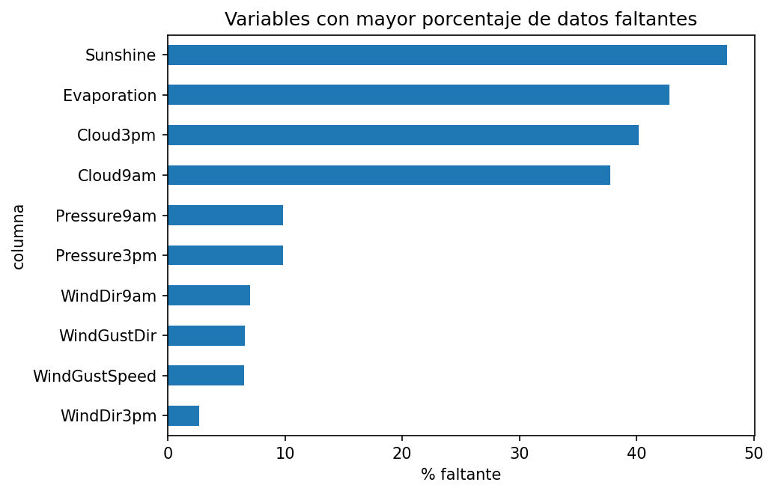
3. Datos y calidad
Hallazgos antes del modelamiento:
• Las variables con más ausencia son Sunshine, Evaporation, Cloud3pm y Cloud9am.
• No se eliminaron filas masivamente para no perder información meteorológica útil.
• RISK_MM se excluyó para evitar fuga de información futura.
Decisión clave
La limpieza prepara el dataset para un escenario real, no para “maquillar” los datos.
4

Slide 5
4. Preparación de datos
Antes de entrenar modelos, se dejó un flujo reproducible de limpieza, transformación y validación.
Entrada
Limpieza
Preparación
Modelos
weatherAUS.csv
textos y fecha
imputar y One-Hot
métricas y salidas
Transformaciones aplicadas:
• Conversión de Date a variables temporales.
• Eliminación de registros sin RainTomorrow para supervisado.
• Separación train/test estratificada.
• Pipeline único para evitar diferencias entre entrenamiento y prueba.
5

Slide 6
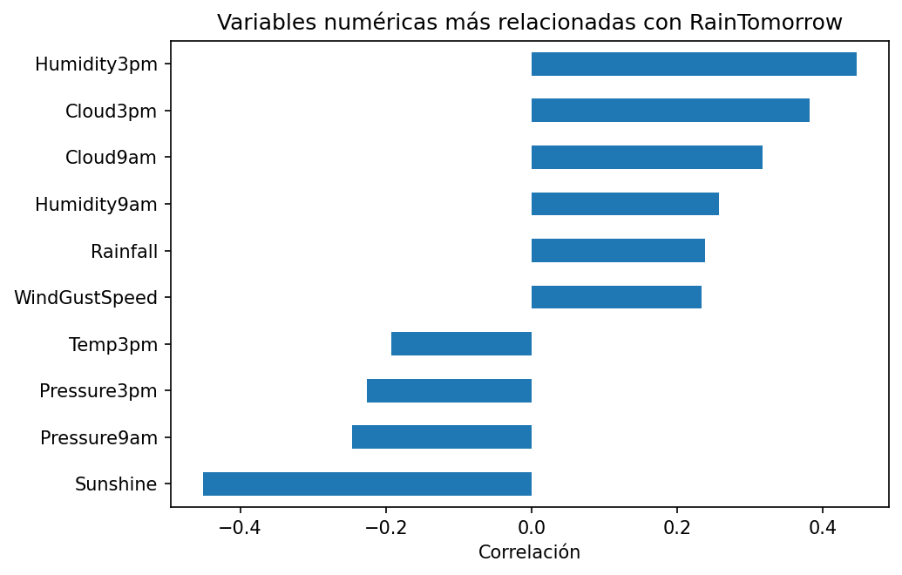
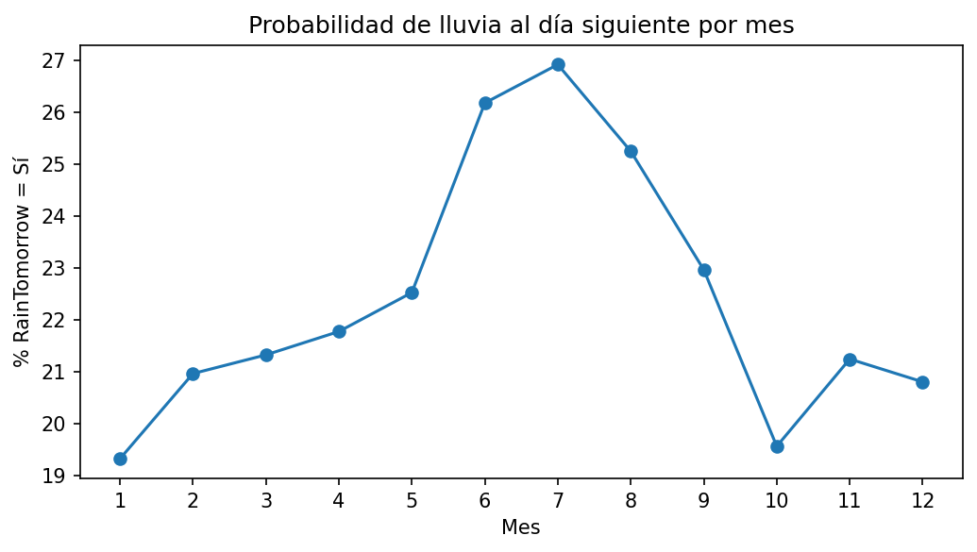
5. Patrones exploratorios
Señales principales: mayor humedad y nubosidad elevan el riesgo; menor Sunshine se relaciona con más lluvia; el mes aporta una señal estacional relevante.
6

Slide 7
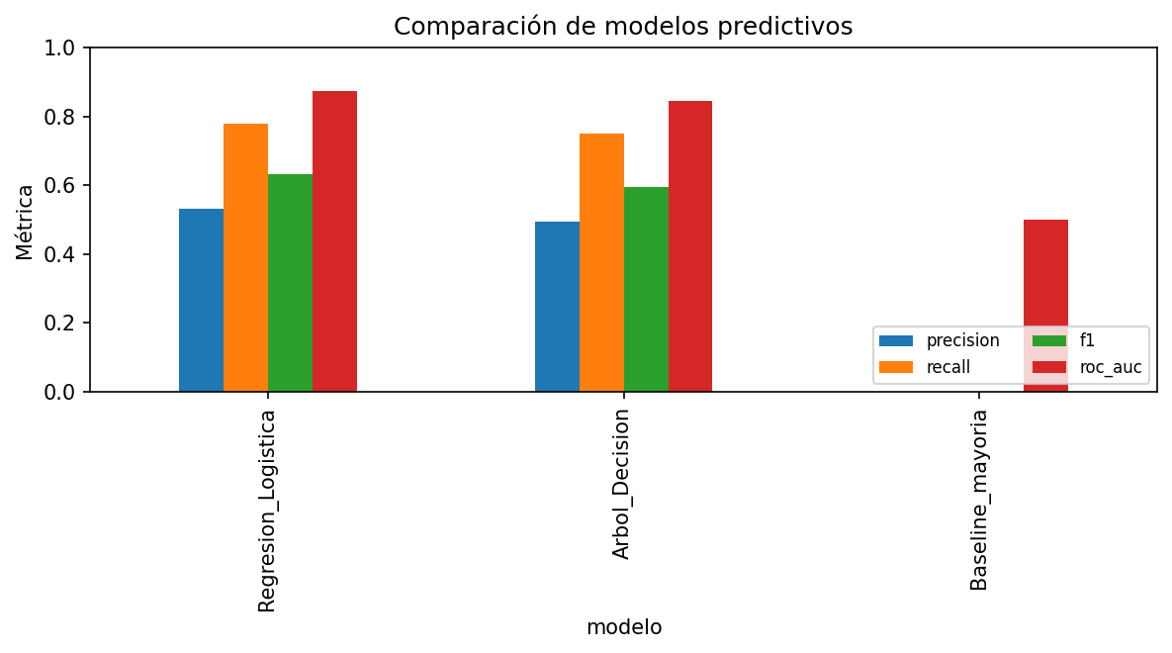
6. Modelos predictivos
Se comparó un baseline, regresión logística y árbol de decisión. La regresión logística obtuvo el mejor equilibrio general.
0,632
0,873
0,780
F1
ROC-AUC
Recall lluvia
El baseline obtiene accuracy aceptable, pero no detecta días lluviosos. Por eso se priorizaron F1, recall y ROC-AUC.
7

Slide 8
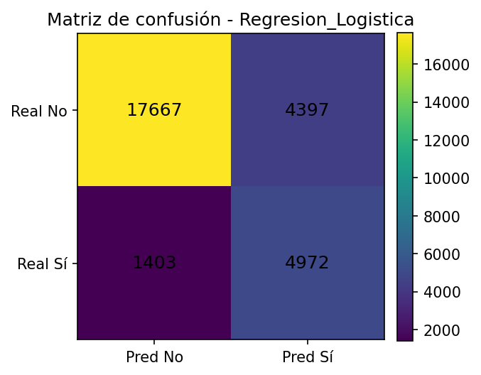
7. Evaluación del modelo seleccionado
Regresión logística detecta 4.972 de 6.375 días lluviosos en el conjunto de prueba.
El recall alto es valioso cuando no anticipar lluvia puede generar costos operativos. La precision todavía muestra falsas alertas, por lo que el umbral se puede ajustar según el costo del negocio.
Decisión: usarlo como apoyo preventivo y monitorearlo en el tiempo.
8

Slide 9
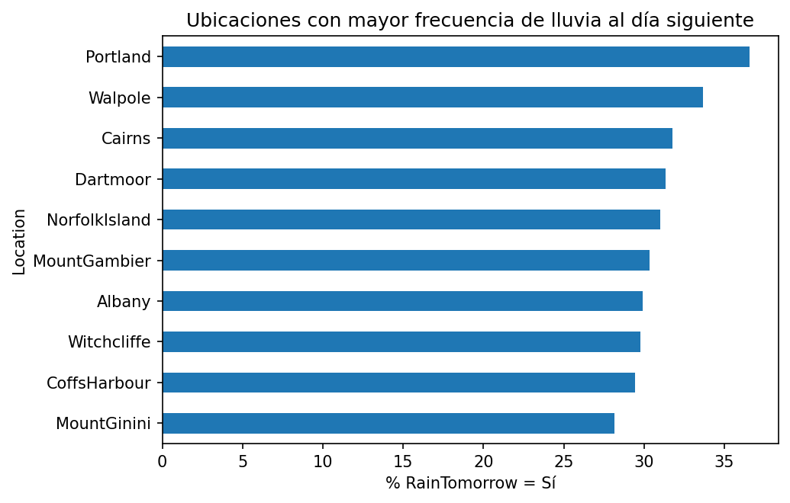
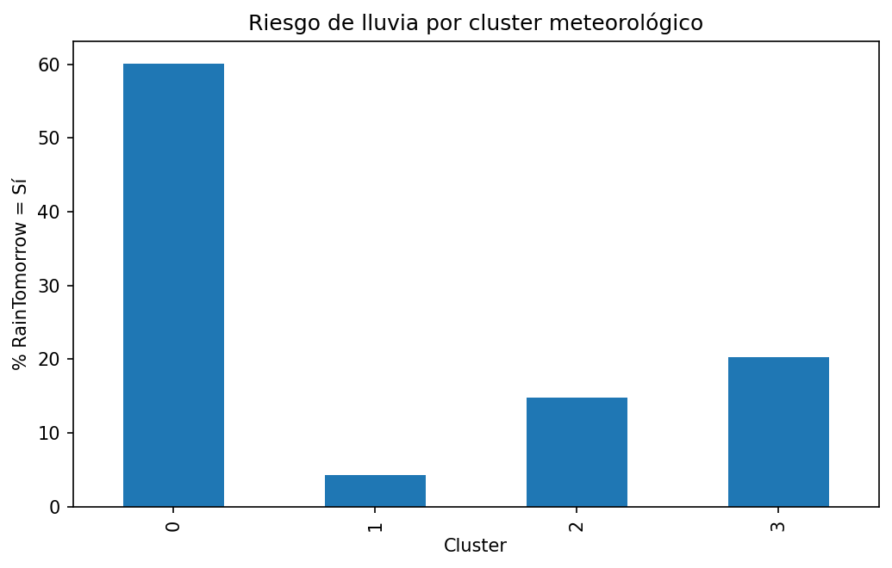
8. Clustering e insights de decisión
Cluster 0: alto riesgo, mayor humedad, más lluvia registrada y mayor nubosidad.
Cluster 1: perfil más seco y de bajo riesgo.
Ubicaciones como Portland, Walpole y Cairns concentran mayor frecuencia histórica de lluvia.
9

Slide 10
9. Recomendaciones y cierre
• Usar el modelo como apoyo preventivo, no como reemplazo del criterio meteorológico.
• Crear un tablero por ubicación, fecha y nivel de riesgo.
• Automatizar carga diaria, validación, predicción, almacenamiento y alerta.
• Monitorear F1, recall y ROC-AUC para detectar cambios de rendimiento.
• Ampliar con coordenadas geográficas, pronósticos oficiales y validación temporal.
Conclusión
weatherAUS permite construir una solución predictiva clara y trazable. El valor está en convertir patrones históricos en decisiones preventivas.
Gracias

